Slide 1
Годовой отчет методического блока «фантазия» за 2021-2022 учебный год
Руководитель:
музыкальный руководитель
Шеремет Евгения Викторовна

Slide 2
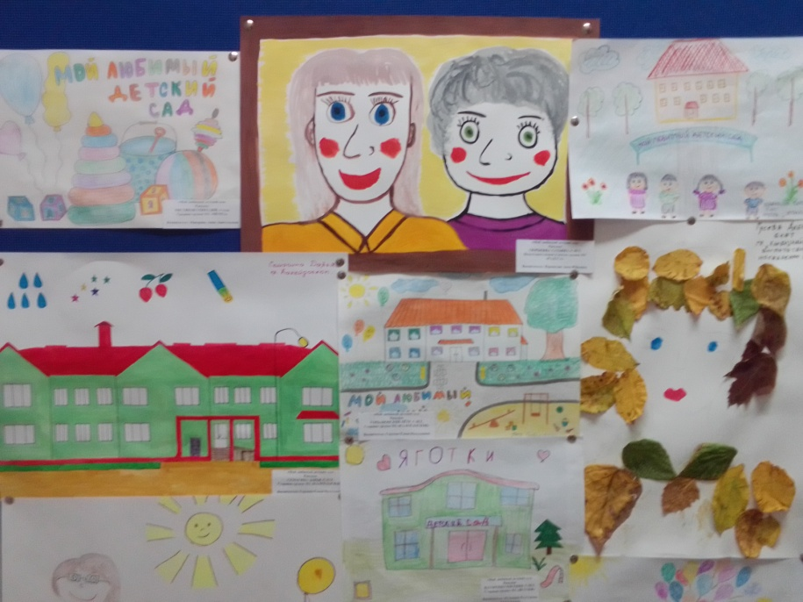
День дошкольного работника

Slide 3
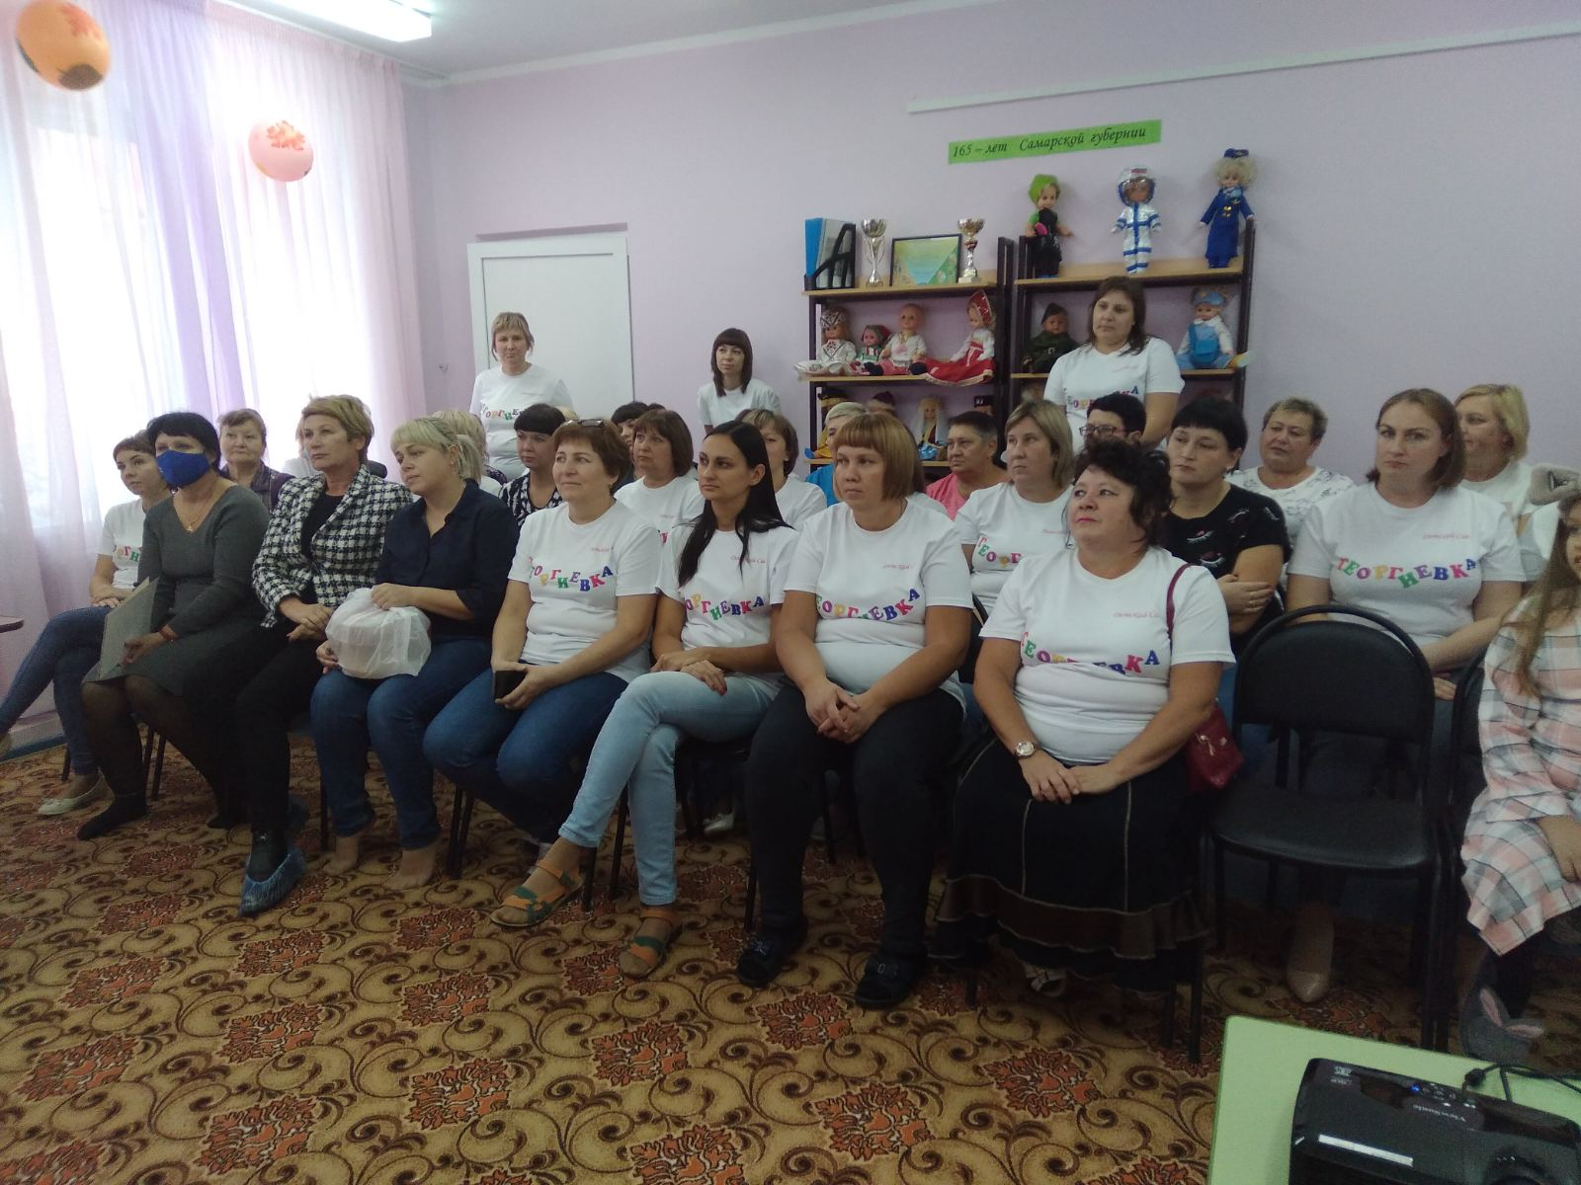
День дошкольного работника

Slide 4
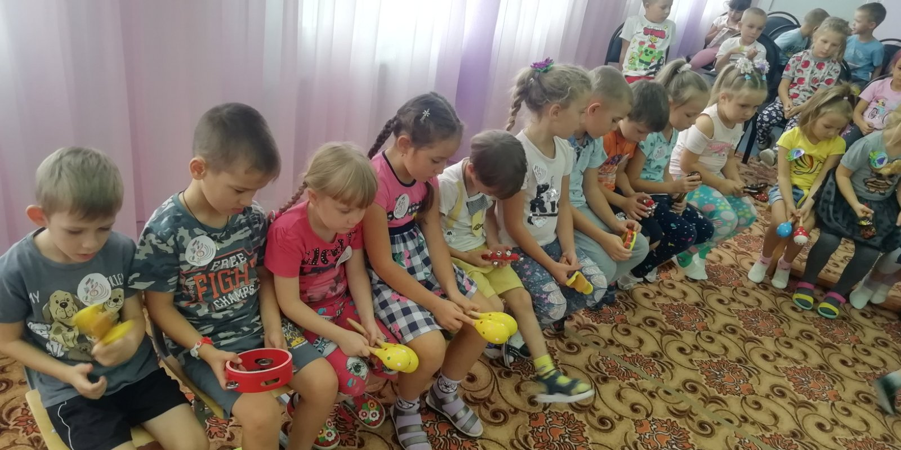
Музыкальный квн

Slide 5
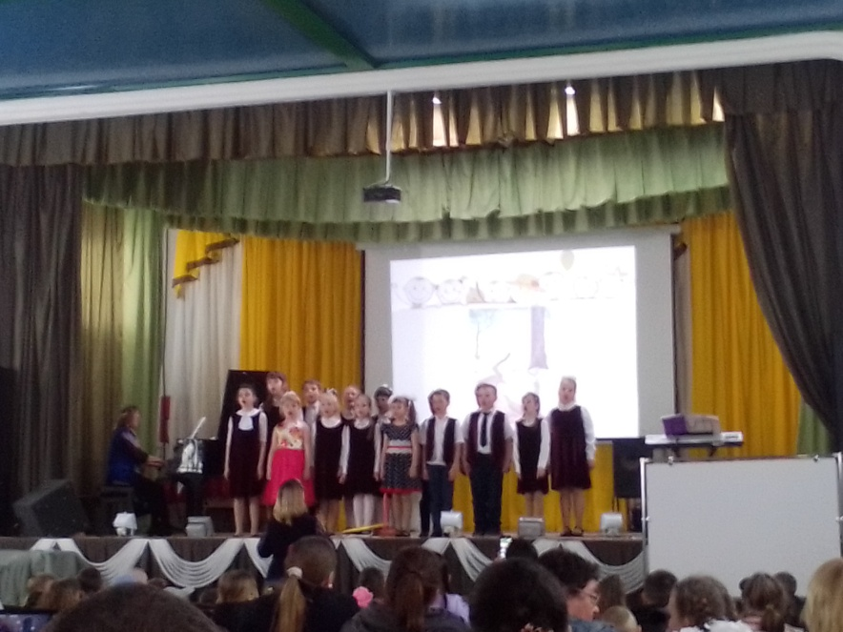
Сотрудничество с дши

Slide 6
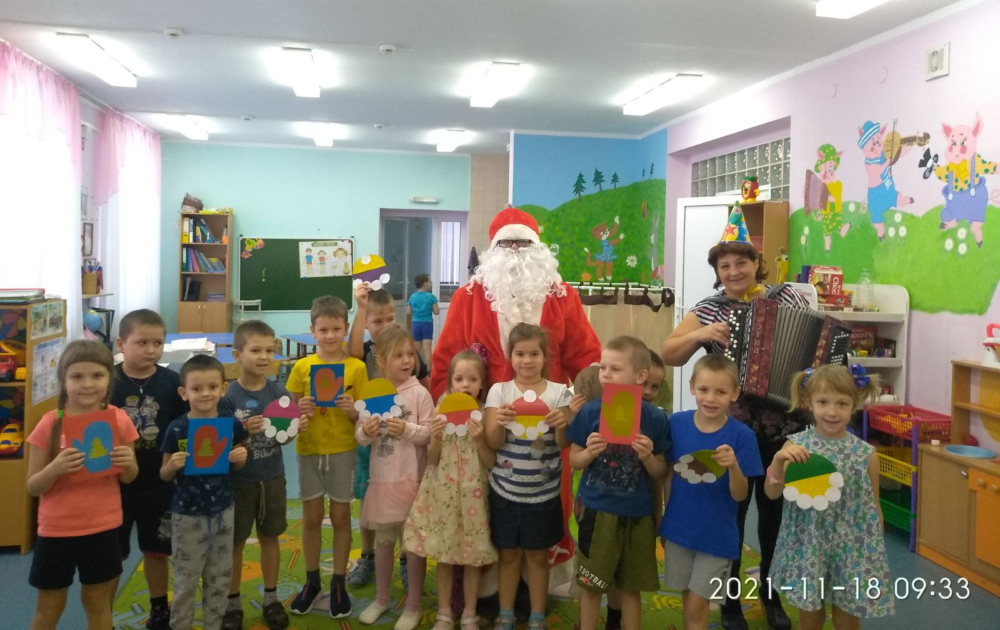
День рождение деда мороза

Slide 7
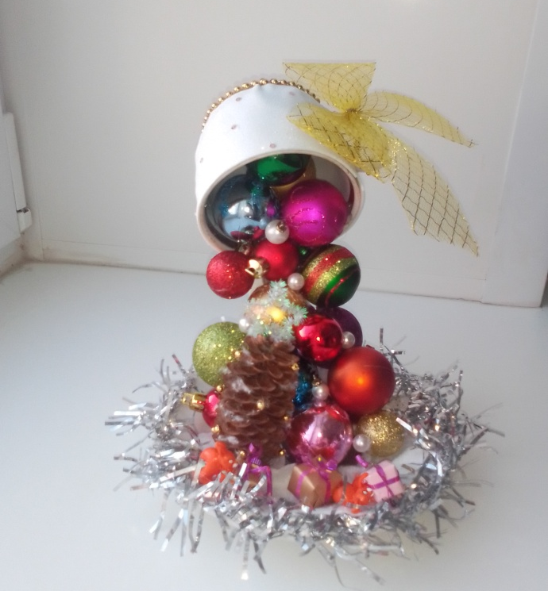
Мастерская деда мороза

Slide 8
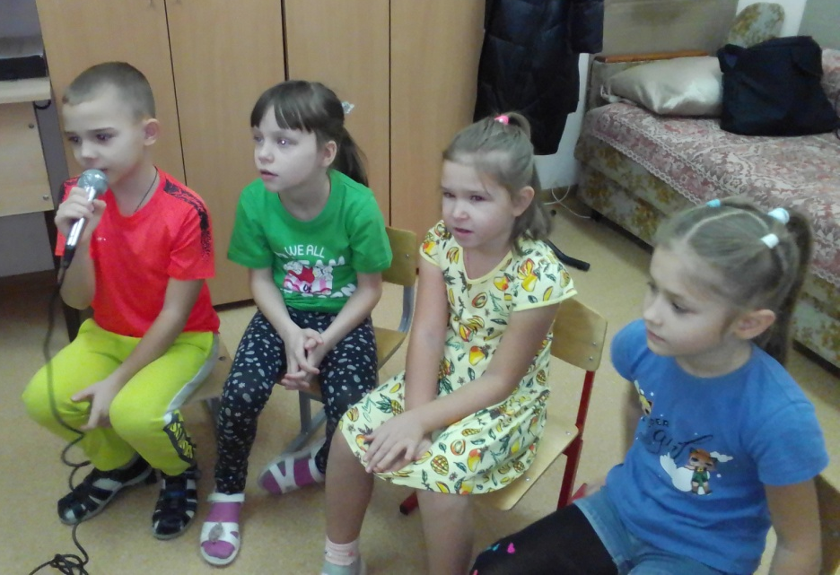
День рождение композитора шаинского В.я.

Slide 9
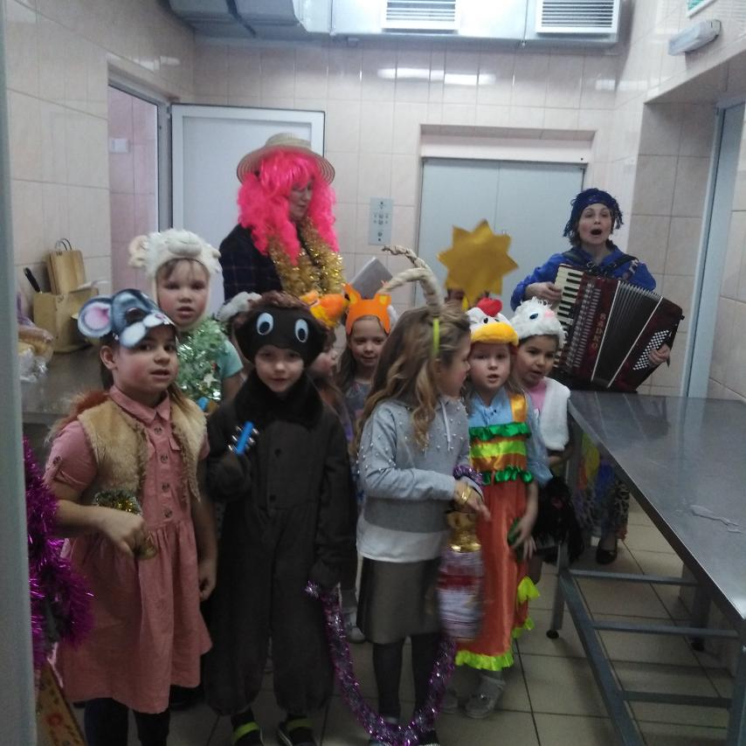
Святки-колядки

Slide 10
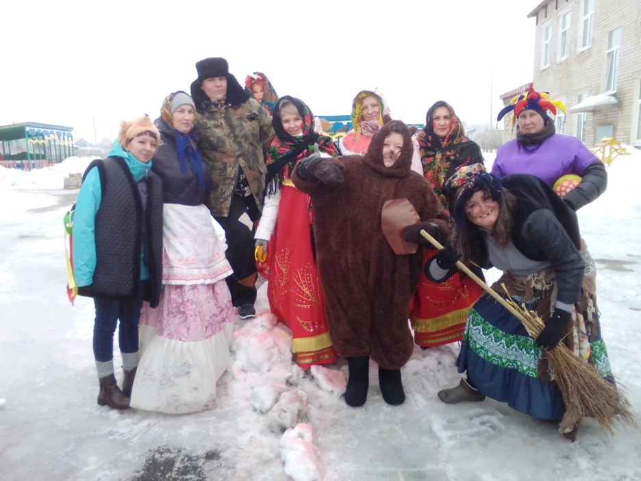
масленица

Slide 11
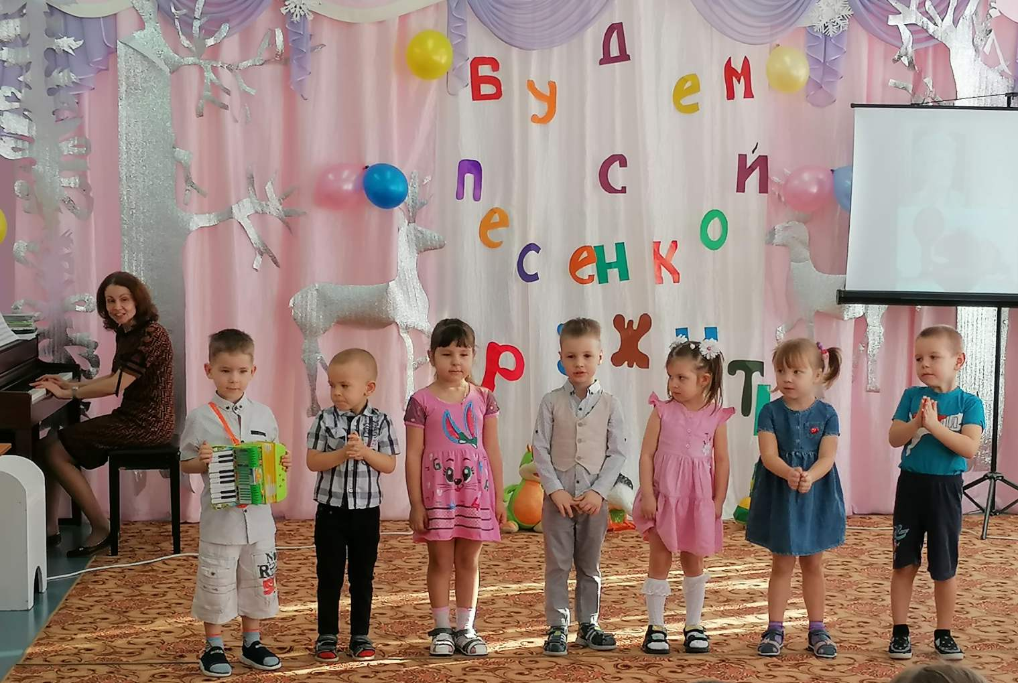
Фестиваль «будем с песенкой дружить»

Slide 12
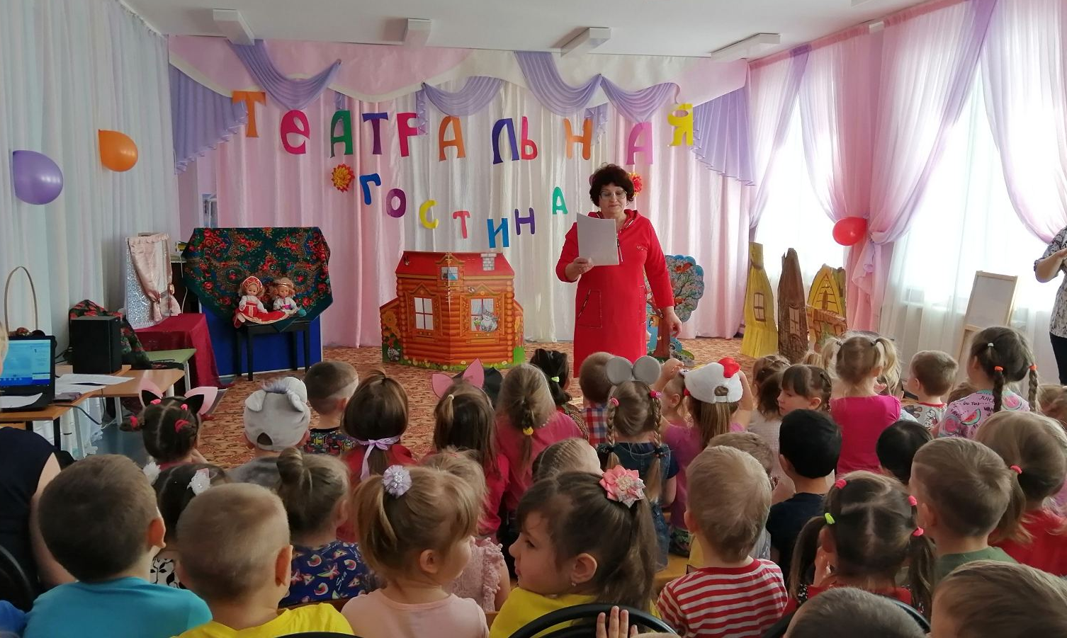
Театральная гостинная

Slide 13
Фестиваль «парад планет»

Slide 14
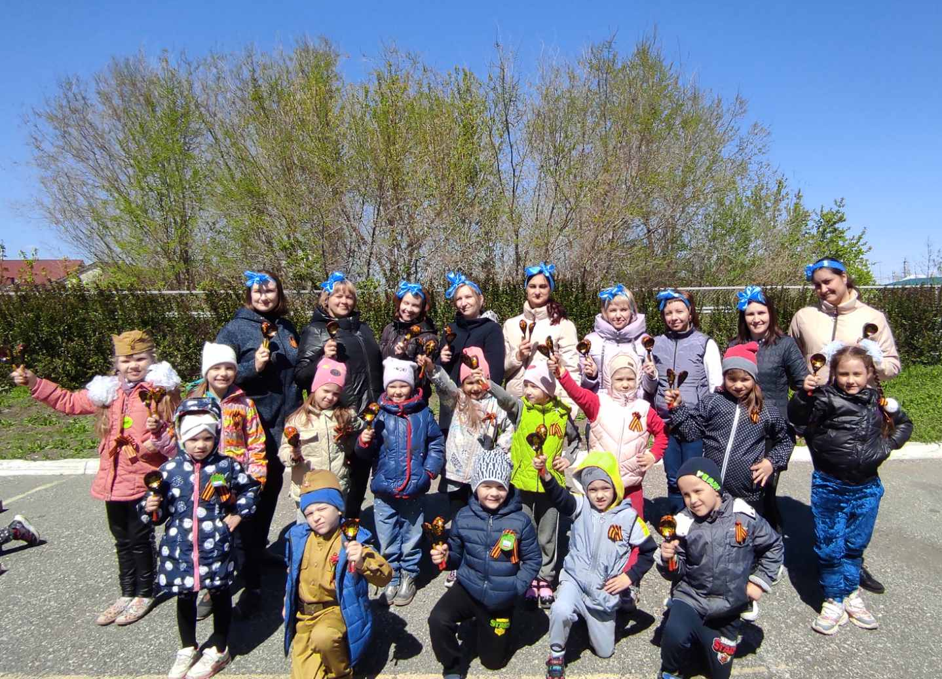
Концерт 9 мая в сдк зарница

